Slide 1
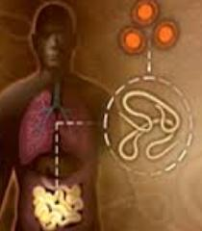
موضوع درس:
آشنایی با کرم کدو
(تیناساژیناتا)

Slide 2
مشخصات سند
مشخصات بسته آموزشی
حیطه درس: بیماریهای واگیر
تاریخ آخرین بازنگری: 16 تیر1399
نوبت تهیه:2 نام فایل:
CD-ashnayi-ba-Taenia saginata-edi2
مشخصات مدرس
اله داد سپاهی
کارشناسی مدیریت پیشگیری و خدمات بیماریها
مربی مرکزآموزش بهورزی شهرستان سراوان-دانشگاه علوم پزشکی وخدمات بهداشتی درمانی زاهدان

Slide 3
اهداف آموزشی
انتظار می رود فراگیر پس از مطالعه این درس بتواند :
1- تعریف کرم کدو را بیان کند.
2- خصوصیات کرم کدو را شرح دهد.
.3-روش انتقال کدو را بیان کند
4- میزبانان کرم کدو را نام ببرد.
5- درمان کرم کدو را براساس دارونامه توضیح دهد.
6- راههای مراقبت و پیشگیری کدو را توضیح دهد.

Slide 4
فهرست عناوین
تعریف کرم کدو
خصوصیات کرم کدو
روش انتقال کرم کدو
میزبانان کرم کدو
درمان کرم کدو براساس دارونامه
راههای مراقبت و پیشگیری از ابتلاء به کرم کدو

Slide 5
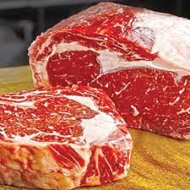
مقدمه
كرم تنياساژيناتا كرم پهن گوشت گاو وبه فارسي كرم كدويا تنياي گاونيز گفته مي شود.عليرغم اين كه اغلب مبتلايان يك كرم در روده دارند مواردي از آلودگي با 12 كرم هم گزارش شده است. كرم بالغ ساژيناتا در روده باريك انسان زندگي مي كند .

Slide 6
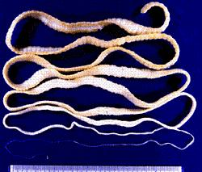
کرم کدو
تعریف
آلودگی روده با مرحله کرم های بالغ
کرم های نواری و بند بند است.
که بنام تنیا سولیوم وتنیا ساژیناتا نامیده می شوند.طول كرم 4 تا 8 متر ، داراي 4 بادكش ا ست كه بوسيله بادكش هاي موجود در سر به مخاط روده باريك مي چسبدتعدادبندهاي آن هزار تا دو هزار بند مي باشد.

Slide 7
شیوع بیماری
این بیماري در مناطقی شایعتر است. که مردم آن مناطق از گوشت گاو تغذیه می نمایند و هر شخص ممکن است به دفعات مکرر به این بیماري مبتلا شود معمولا ابتلاء به این بیماري در مبتلایان مصونیت ایجاد نمی کند.

Slide 8
خصوصیات بند های کرم کدو
بندها کرم کدو از نظر جنسي هرمافروديت هستند.( هر دو دستگاه تناسلي نر وماده در اين بندها وجود دارد)بندهاي آخر بنام بند بارور بطور تك تك از بدن كرم جدا وبه خودي خود هنگام روز از طريق مقعد همراه مدفوع دفع می شوند.

Slide 9
انواع کرم کدو و کشورهای محل شیوع
1-کرم کدوي گاو : در کشورهایی که گوشت گاو می خورند، کشورهاي آفریقایی و آسیایی و حاشیه دریای مدیترانه و تقریباً در همه جاي جهان) دیده می شوند.
2- کرم کدوي خوك: در کشورهاي غربی اروپا و اروپاي مرکزي
3- کرم نواري سگ: همۀ جاي جهان، آفریقا و کشورهاي حاشیه دریای مدیترانه-استرالیا مناطق عمده بومی هستند.

Slide 10
میزبان هاي انگل
این انگل چرخه زندگی خود را در 2 میزبان می گذراند .
الف-میزبان نهایی ب- میزبان واسطه
1- میزبان نهایی کرم تنیاي گاوي و خوکی ، انسان است لیکن در مورد کرم نواري سگ می باشد .
2- میزبان واسطه گاوي و نواري سگ ، گوسفند نیز می .باشد
توضیح :در مورد کرم کدوي خوکی خوك میزبان واسطه می باشد

Slide 11
معاینه مبتلایان به کرم کدو
طریقه معاینه وتشخیص بیماری با توجه به علائم زیر:
-تحریکات عصبی
– بیخوابی بی اشتهایی
- کاهش وزن
- شکم درد و اختلالات گوارشی -خروج کرم آزار دهنده بند بند خصوصا هنگام دفع مدفوع

Slide 12
تشخیص بیماری
تشخیص بیماری معمولا از طریق شناسایی حلقه های کرم ویاتخم موجود در مدفوع و یا نمونه برداشته شده بوسیله سواپ از مدفوع می باشد.
نکته:
ابتلاء به کرم معمولا کشنده است چون در مغزبیمار مستقر می شود

Slide 13
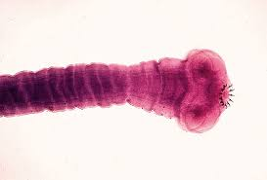
عامل عفونت
تینا سولیوم یا کرم نواری خوک بصورت کرم با لغ در روده و به شکل لارو در اندامها بدن انسان ایجاد الودگی می کند .ولی تینا ساژیناتا کروم نواری گاو بوده وفقط بصورت بالغ عفونت روده را سبب می شود

Slide 14
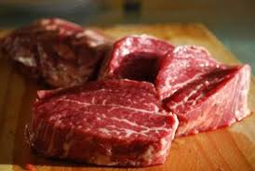
وقوع
این بیماری گسترش جهانی دارد عفونت انسانی بیشتر در نقاطی از دنیا که گوشت گاو یا خوک خام یا نیم پز مصرف می شود و یا شرایط محیطی دسترسی این حیوانات را به مدفوع انسانی فراهم می کند شیوع فراوان دارد.

Slide 15
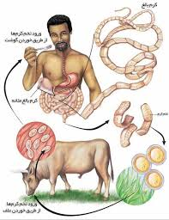
مخزن
انسان میزبا ن نهایی هر دو گو نه تنیا است گاو میزبا ن واسطه تنیا ساژیناتا و خوک میزبا ن واسطه ای تنیا سولیوم است.

Slide 16
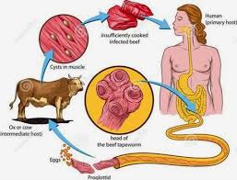
روش انتقال
-از طریق مدفوع
خوردن گوشت خام یا نیم پز
-انتقال سیستی سر کوس یا لارو کرم از طریق خود انسان
-خود آلودگی و یا بطور غیر مستقیم از طریق خوردن مواد غذایی ویا اب آلوده به تخم کرم

Slide 17
دوره کمون
بین چند روز تا 10سال تظاهر کند .معمولا تخم کرم 2تا8 هفته بعد از آلودگی کرم تنیا سولیوم و10تا14هفته پس از آلودگی به تینا ساژیناتا در مدفوع فرد آلوده مشاهده می شود.

Slide 18
دوره واگیری
معمولا تینا ساژینا تا مستقیم از شخصی به شخص دیگر منتقل شود ولی ممکن است تینا سولیوم از این طریق منتقل نشود. تخم های هردو کرم تا مدتی که در روده هستند( که گاهی اوقات ممکن است تا بیش از 30سال در داخل روده هم وجود داشته باشند )،در محیط خارج منتشر می شوند تخم ها ممکن است تا چندین ماه قدر ت حیاتی خود را حفظ کنند.

Slide 19
حساسیت و مقاومت
حساسیت نسبت به کرمها عمومیت دارد مقاومت مشهودی پس از بروز عفونت بار اول کرم در انسان ایجاد نشده وبندرت گزارش شده است

Slide 20
کنترل بیماران و تماسها
-کنترل گزارش به مر کز خدمات جامع سلامت
-جداسازی بیماران
-گندزدایی همزمان
- مصون سازی ندارد
-تحقیق از منبع الو دگی

Slide 21
پیشگیری از ابتلا به کرم کدو
- انجمادگوشت در حرارت 15 -10درجه زير صفر به مدت10 -5روز .
-آموزش به مردم در مورد دفع صحيح زباله و عدم استفاده از كودهاي انساني تازه در مزارع
- آموزش به مردم در مورد دفع صحيح مدفوع وضد عفوني كردن توالتهاي آلوده
-نظارت بر تهيه و توزيع گوشت در كشتارگاهها و قصابي ها
- آموزش در مورد اجتناب از خوردن گوشت گاو و يا شتر بصورت خام يا نيم پز
- پيگيري بيماران شناخته شده تحت درمان

Slide 22
درمان
در مان اختصاصی کرم کدو با قرص نیکلو زاماید است
روش درمان
الف- کودکان 2تا8سال ابتدا 1قرص و بعدا 1قرص دیگر
ب-9تا 14سال 3قرص به روش فوق
ج- برای بزرگسالان 4قرص به روش فوق

Slide 23
خلاصه مطالب و نتیجه گیری
کرم کدو : کرمی نواری و بند بند که تعداد بندهای آن به 2000بند در مبتلایان می رسد.
انواع کرم کدو عبارتندازکرم کدوی گاوی ، کرم کدوی خوکی انتقال انواع کرم کدو تینا ساژینا تا مستقیم از شخصی به شخص دیگر منتقل شود ولی ممکن است تینا سولیوم از این طریق منتقل نشود.
- درمان کرم کدودر مبتلایان با قرص نیکلوزاماید انجام می شود.

Slide 24
پرسش نظری
1- کرم از طریق ............ در مدفوع تشخیص داده می شود؟
2- خصوصیات کرم کدو را نام ببرید ؟(2مورد)
.3-دوره کمون کرم کدو......تا.......روز می باشد؟
4- روشهای انتقال کدو را توضیح دهید؟(4مورد)
4- میزبا تیناسولیوم کدام است؟
الف- انسان ب- گاو ج- سگ د- خوک
5- درمان اختصاصی کرم کدو کدام است؟
الف- پی پرازین ب- کلرامفنیکل ج-نیکلوزاماید د- مبندازول
6- راههای مراقبت و پیشگیری کدو را توضیح دهید؟(4مورد)

Slide 25
منابع
1- کتب بیماریهای واگیر آموزش بهورزی
3- کتاب بیماریهای انگلی صائبی اسماعیل
4-کتاب بهداشت همگانی جلد دوم مولفان :دکتر محمد علی مولوی-دکتر گیتی ثمر-با همکاری ضیاءالدین مظهری- انتشارات چهر1379
5-کتاب جامع بهداشت عمومی ویرایش دوم(جلد1) مولفین:دکتر حسین حاتمی وهمکاران با همکاری وزارت بهداشت،درمان و آموزش پزشکی چاپ دوم 1387

Slide 26
نظرات وپیشنهادات
لطفا نظرات وپیشنهادات خود پیرامون این مبحث رابه آدرس زیرارسال کنید.
دانشگاه علوم پزشکی وخدمات بهداشتی درمانی زاهدان
Zahedan.behvarz@zaums.ac.ir

